Slide 1


Babyhub
第108509組
組長：10456015 廖翊晴
組員：10456001 沈冠廷
10456003 林萬豪
10456052 許佑綺
指導老師1一林宏仁老師

Slide 2

目錄
前言
系統特色
動機
開發工具及環境
功能簡介
結論及未來展望
使用對象

Slide 3
前言
廖翊晴 報告

Slide 4

前言
疫苗、接種、餵養…等等都是媽媽特別關心的問題，可以做為Babyhub的主要參考資訊
4

Slide 5

動機
許佑綺 報告

Slide 6

動機
35,000
媽媽手冊知識不充足也不完整
最新疾病沒辦法及時更新
討論版可讓媽媽們互相分享及回饋自身的經驗或問題
媽媽手冊嚴重缺貨
很多孕婦只能使用影本，我們的網站提供了簡易的紀錄功能
30,000
25,000
20,000
63.30%
64.81%
出生人數
15,000
配送數
10,000
27.89%
5,000
0
2015
2016
2017
6

Slide 7


動機
醫院人員短缺
基礎的照顧問題可以透過網路資料
或是一些有經驗的媽媽可以幫忙解決的
蒐集資料
我們會依照政府的資訊持續更新
7

Slide 8
功能簡介
廖翊晴 報告

Slide 9
功能簡介
網頁
會員
寶寶資料
疫苗施打
里程碑
成長紀錄
日記
討論區
孕期知識
小孩教育
新增
新增
更新
更新
新增
新增
文章
清單
清單
刪除
刪除
查詢
查詢
刪除
刪除
留言
查詢
查詢
更新
查詢
更新
更新
按讚
查詢
查詢
查詢
9

Slide 10
功能簡介
LINE機器人
日記
成長紀錄
疫苗施打
里程碑
小孩教育
孕期知識
新增
新增
提醒
提醒
提醒
提醒
判斷
達成
達成
10

Slide 11
使用對象
許佑綺 報告

Slide 12

使用對象
懷孕中的媽媽
家中有0-5歲小孩的父母
0-5 years old
12

Slide 13

系統特色
林萬豪 報告

Slide 14
系統特色
提醒
知識傳達
便利性
交流
共享經濟
14

Slide 15
系統特色
綁定LINEBOT後
會提醒媽媽們
疫苗施打及里程碑
改善媽媽手冊知識不足
新資訊無法即時提供給父母的問題
提醒
知識傳達
提供網頁及LineBOT
可隨時輸入寶寶狀況
便利性
提供討論區
讓媽媽們可以分享
趣事或問題
交流
共享經濟
媽媽們能分享
自己用不到的嬰兒用品
15

Slide 16
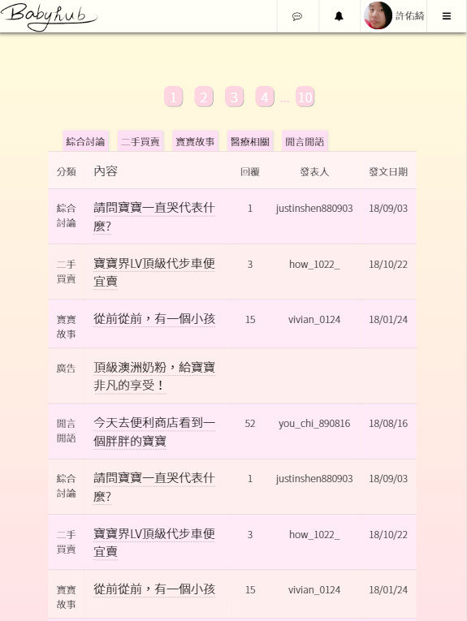
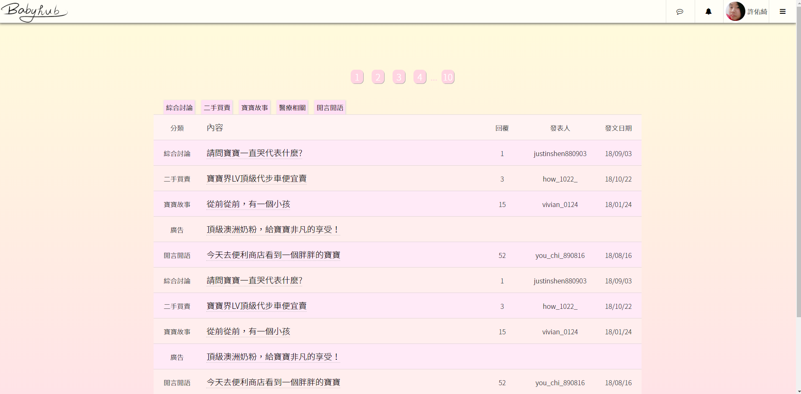
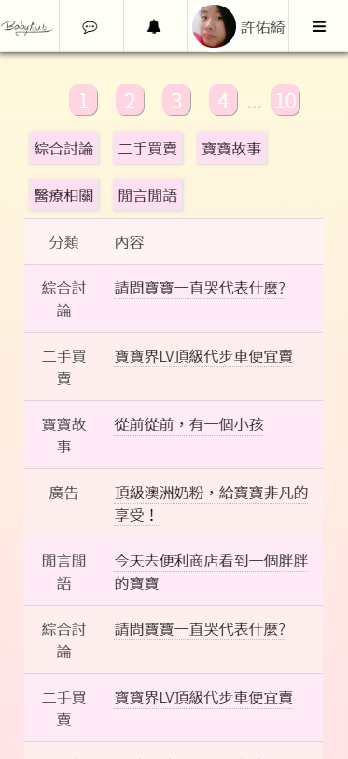
系統特色
16

Slide 17
開發工具及環境
沈冠廷 報告

Slide 18


















開發工具及環境
作業系統、資料庫
管理平台
應用程式、語言
設計工具
使用需求
18

Slide 19
結論及未來展望
沈冠廷 報告

Slide 20



結論及未來展望
行事曆檢視日記及成長記錄
匯出新生兒或媽媽常見問題的報表給醫院做為參考
與醫院合作，能將我們所蒐集到的成長紀錄統計過後供醫生參考用，醫生也能提供更專業或新的知識給系統使用。
20

Slide 21
Thanks ❤

